Slide 1
第6章 离子注入
微电子工艺[5]

Slide 2
内容
6.1 概述
6.2离子注入原理
6.3注入离子在靶中的分布
6.4注入损伤
6.5退火
6.6离子注入设备与工艺
6.7离子注入的其它应用

Slide 3
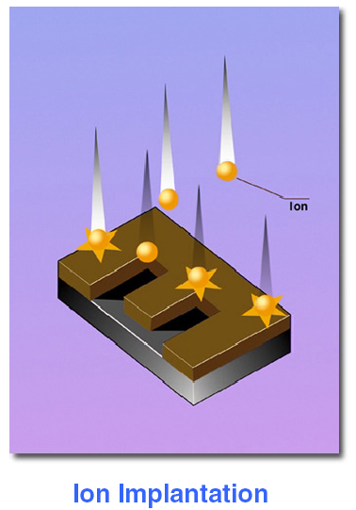
6.1 概述
什么是离子注入
离化后的原子在强电场的加速作用下，注射进入靶材料的表层，以改变这种材料表层的物理或化学性质,掺杂深度由注入杂质离子的能量和质量决定，掺杂浓度由注入杂质离子的数目(剂量)决定
离子注入的基本过程
  将某种元素的原子或携带该元素的分子经离化变成带电的离子
  在强电场中加速，获得较高的动能
  注入材料表层（靶）以改变这种材料表层的物理或化学性质

Slide 4
离子注入特点
各种杂质浓度分布与注入浓度可通过精确控制掺杂剂量（10¹¹-10¹⁷ cm⁻²）和能量（5-500 keV）来达到,均匀性及重复性很好
同一平面上杂质掺杂分布非常均匀（±1% variation across an 8’’ wafer）
非平衡过程，不受固溶度限制，可做到浅结低浓度 或深结高浓度
注入元素通过质量分析器选取，纯度高，能量单一
低温过程（因此可用多种材料作掩膜，如金属、光刻胶、介质）；避免了高温过程引起的热扩散；易于实现对化合物半导体的掺杂(高温热扩散时化合物组分会变化)；
横向效应比气固相扩散小得多，有利于器件尺寸的缩小
离子注入通过Si表面上的薄膜注入到Si中，防止了污染，自由度大
会产生缺陷，甚至非晶化，必须经高温退火加以改进
设备相对复杂、相对昂贵（尤其是超低能量离子注入机）
有不安全因素，如高压、有毒气体

Slide 5
Advantages of Ion Implantation
1. Precise Control of Dopant Concentration
2. Good Dopant Uniformity
3. Good Control of Dopant Penetration Depth
4. Produces a Pure Beam of Ions
5. Low Temperature Processing
6. Ability to Implant Dopants Through Films
7. No Solid Solubility Limit

Slide 6
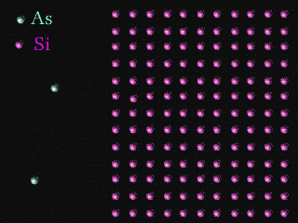
离子注入过程是一个非平衡过程，高能离子进入靶后不断与原子核及其核外电子碰撞，逐步损失能量，最后停下来。停下来的位置是随机的，大部分不在晶格上，因而没有电活性。

Slide 7
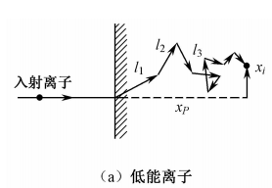
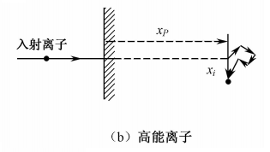
6.2离子注入原理
6.2.1与注入离子分布相关的几个概念
R：射程（range） 离子在靶内的总路线长度
X_{p}：投影射程（projected range） R在入射方向上的投影
射程分布：
平均投影射程R_{p}，
标准偏差ΔR_{p}，
横向标准偏差ΔR⊥

Slide 8
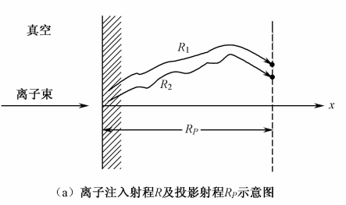
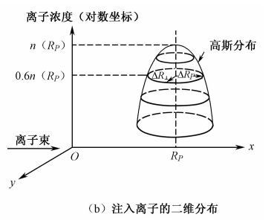
ΔR_{p}：标准偏差（Straggling），任何一个注入离子在靶内所受到的碰撞是一个随机过程。相同质量且相同初始能量的离子有一空间分布，投影射程的统计涨落称为投影偏差（标准偏差）,即投影射程的平均偏差
ΔR⊥：横向标准偏差（Traverse straggling）, 垂直于入射方向平面上的标准偏差。

Slide 9
6.2.2 离子注入相关理论基础
（LSS理论）
LSS理论——对在非晶靶中注入离子的射程分布的研究
1963年，Lindhard, Scharff and Schiott首先确立了注入离子在靶内分布理论，简称 LSS理论。
该理论认为，注入离子在靶内的能量损失分为两个彼此独立的过程
(1) 核碰撞（nuclear stopping）
(2) 电子碰撞 （electronic stopping）
阻止本领（stopping power）：材料中注入离子的能量损失大小。

Slide 10
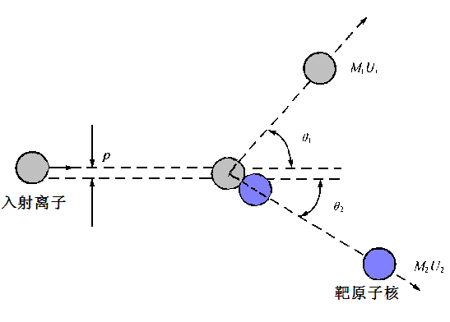
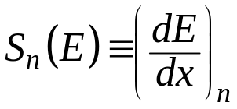
核碰撞
核碰撞：能量为E的一个注入离子与靶原子核碰撞，离子能量转移到原子核上，结果将使离子改变运动方向，而靶原子核可能离开原位，成为间隙原子核，或只是能量增加。
碰撞参数p≤r₁+r₂
核阻止本领
能量为E的注入离子在单位密度靶内运动单位长度时，损失给靶原子核的能量。

Slide 11

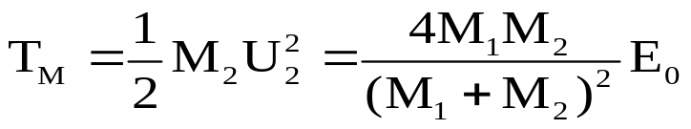
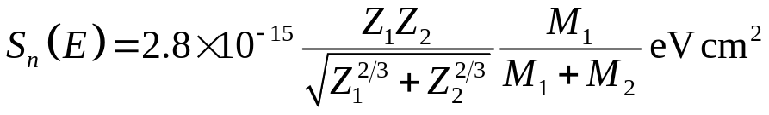
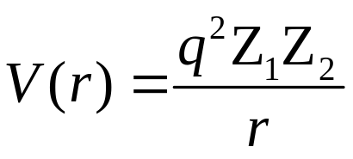
核阻止本领
注入离子与靶内原子之间弹性碰撞
正面碰撞 最大能量转移：
忽略外围电子屏蔽作用，注入离子与靶内原子之间势函数：
M——质量
Z ——原子序数
下标1——离子
下标2——靶

Slide 12
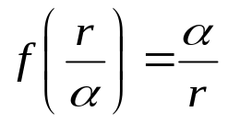
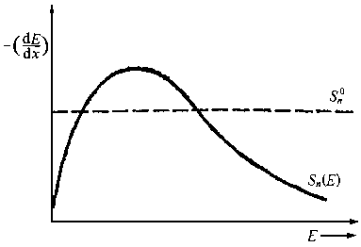
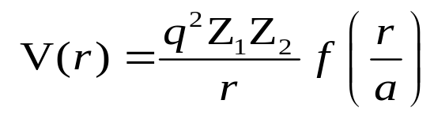
核碰撞
最简屏蔽函数
考虑电子屏蔽时离子
与靶核之间相互作用势函数
托马斯•费米
屏蔽函数
能量损失率与离子能量的关系
电子屏蔽函数
a——屏蔽参数

Slide 13
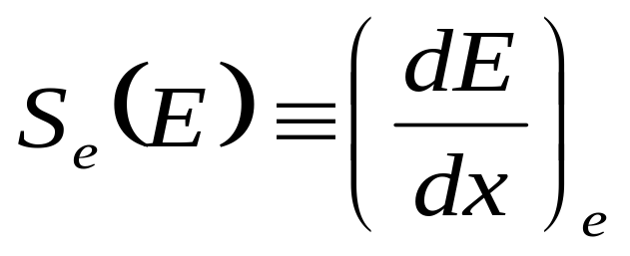
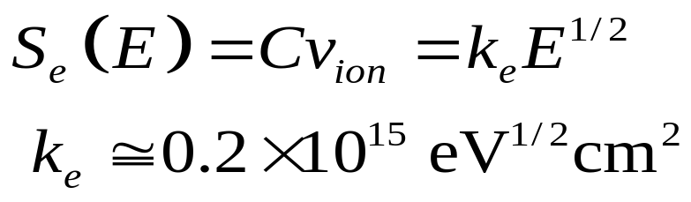
电子碰撞
电子碰撞指的是注入离子与靶内白由电子以及束缚电子之间的碰撞。
注入离子和靶原子周围电子云通过库仑作用，使离子和电子碰撞失去能量，而束缚电子被激发或电离，自由电子发生移动。
瞬时地形成电子-空穴对。
电子阻止本领
电子阻止本领和注入离子的能量的平方根成正比。
离子速度

Slide 14
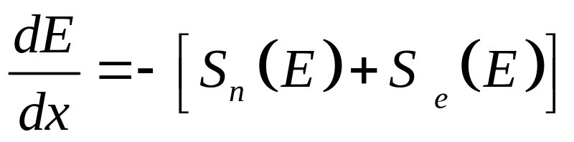
LSS理论
单位路程上注入离子由于核阻止（Sn(E)）
和电子阻止(Se(E) )所损失的能量，总能量
损失为两者的和。
能量为E的入射粒子在密度为N的靶内走过x距离后损失的能量
-dE/dx：能量损失梯度
E：注入离子在其运动路程上任一点x处的能量
S_{n}(E)：核阻止本领
S_{e}(E)：电子阻止本领
N: 靶原子密度 ～5×10²² cm⁻³ for Si
能量E的函数

Slide 15
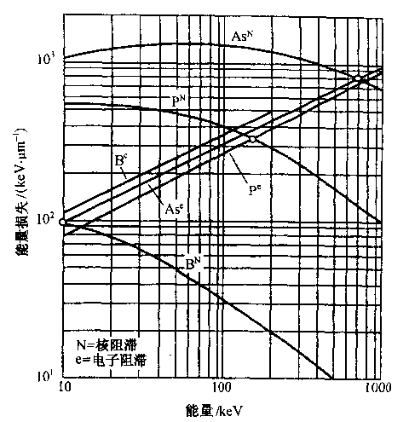
6.2.3 几种常用杂质在硅中的核阻止本领与能量关系
As,P,B在硅中核、电子阻止本领与能量关系计算值

Slide 16
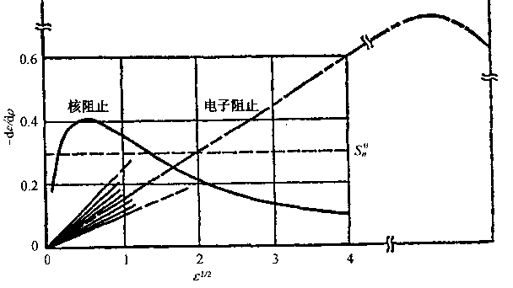
低能区
中能区
高能区
核阻止本领和电子阻止本领曲线
(1)低能区：Sn(E)占主要地位，Se(E)可忽略
(2)中能区：Sn(E)和Se(E)同等重要
(3)高能区：Se(E) 占主要地位， Sn(E) 可忽略

Slide 17
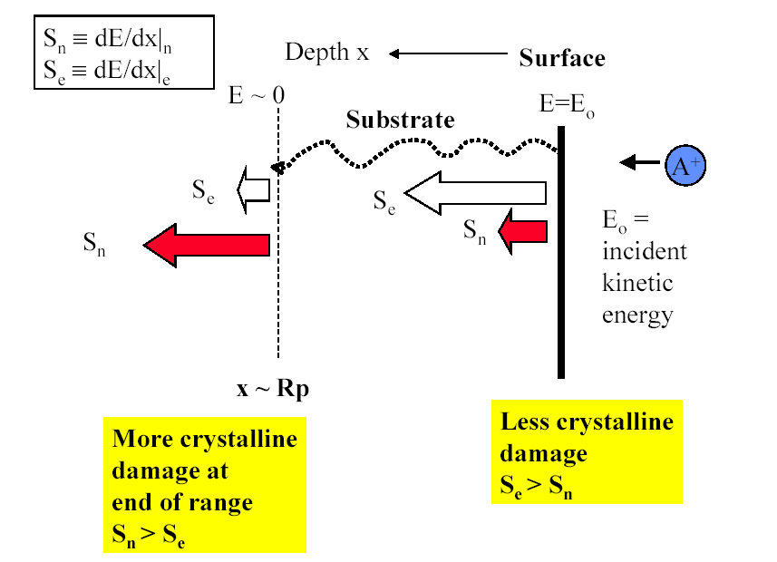
核阻止本领在低能量下起主要作用（注入分布的尾端）
电子阻止本领在高能量下起主要作用（非IC用，用于核物理）
表面处晶格损伤较小
射程终点（EOR）处晶格损伤大

Slide 18
射程粗略估计
近似处理可认为核阻止本领和入射离子能量E无关，不随能量变化。电子阻止本领和速度成正比。当注入离子能量为Ec时，核阻止本领和电子阻止本领相等。
注入离子的初始能量比Ec大很多，主要以电子阻止形式损失能量，核阻止损失可忽略。射程R≈k1E^{1/2}， k1近似为常数。
注入离子的能量E《 Ec，入射离子主要以核阻止形式损失能量，电子阻止作用可忽略。射程R≈k2E₀，k2近似为常数。

Slide 19
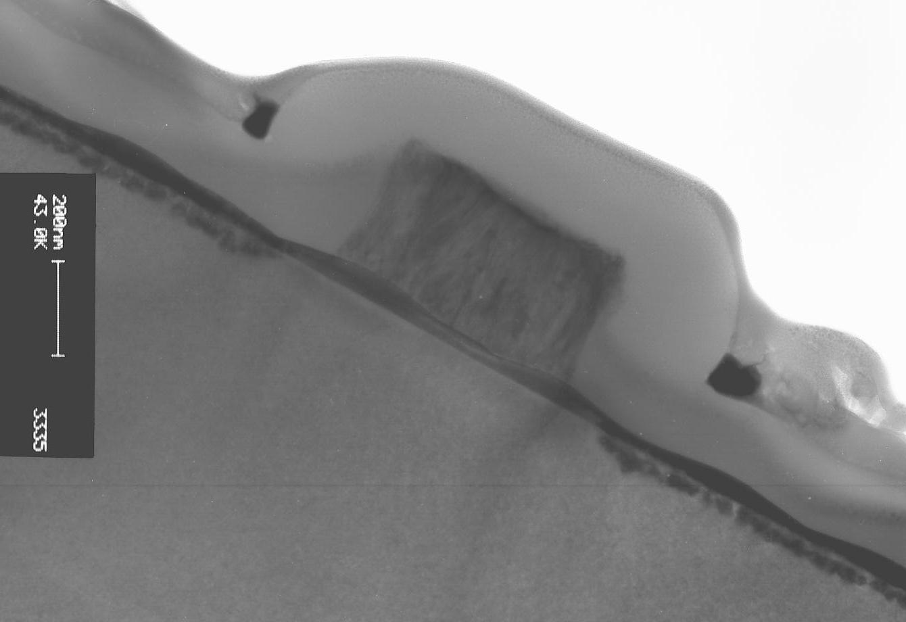
EOR damage
Courtesy Ann-Chatrin Lindberg (March 2002).

Slide 20
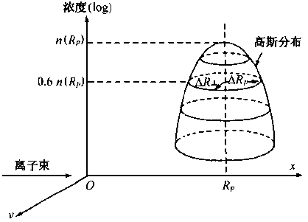
6.3.1 纵向分布
6.3注入离子在靶中的分布
注入离子在靶内受到的碰撞是随机的，所以杂质分布也是按几率分布的。
离子进入非晶层（穿入距离）的分布接近高斯分布。
ΔR_{p}：投影射程的标准偏差
ΔR⊥：横向离散

Slide 21

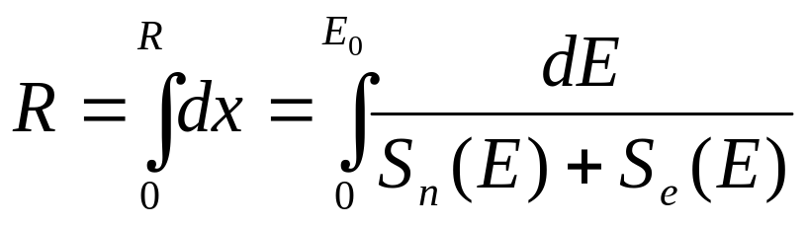



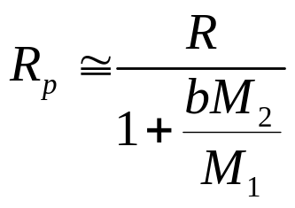
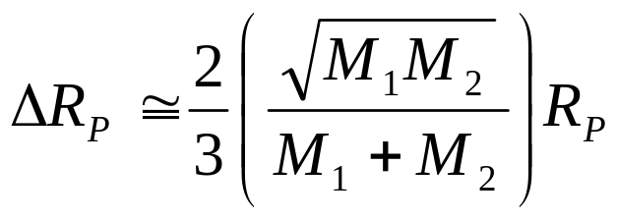
能量损失与射程R
设注入离子的初始能量为
，从进入靶面到静止时所经过的总距离
与投影射程
和投影标准偏差
之间关系
b ——E 和R 的缓慢变化函数
M₁>M₂; b=1/3

Slide 22
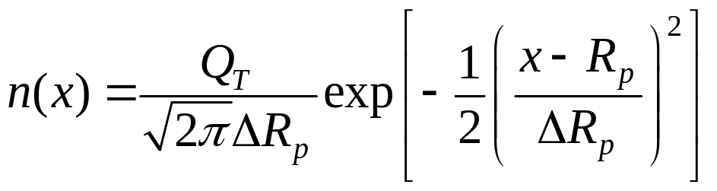
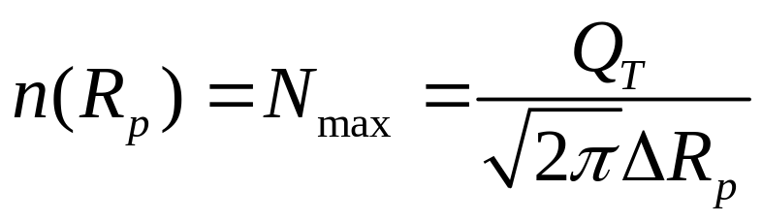
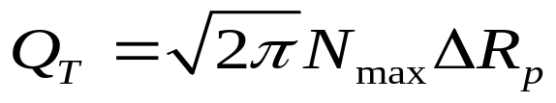
纵向分布
离子注入的实际浓度分布用高斯函数表示
高斯分布只在峰值附近与实际分布符合较好
剂量：单位面积注入的离子总数
在（X－Rp）＝＋/－ △Rp处，离子浓度比其峰值降低了40%

Slide 23
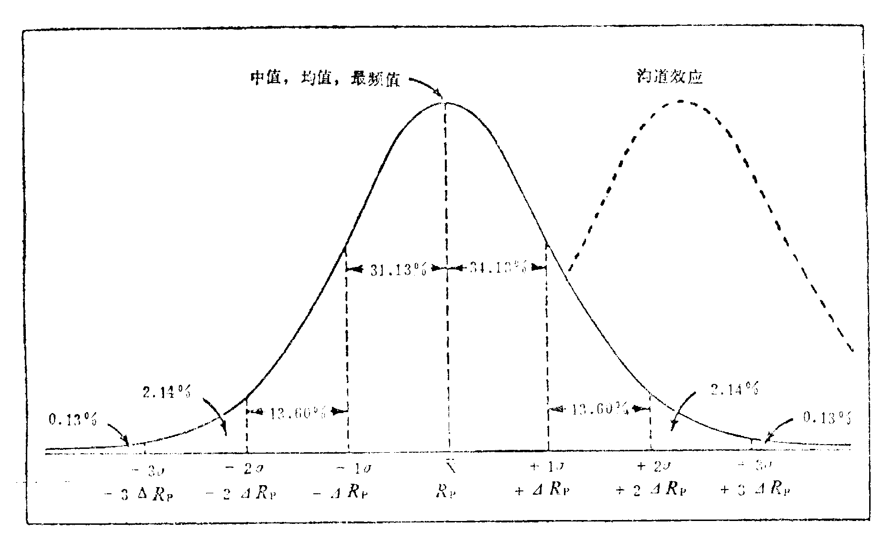
离子注入到无定形靶中的高斯分布情况

Slide 24
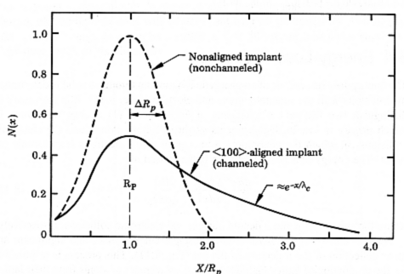
注入离子在无定形靶中的分布

Slide 25
注入离子在无定形靶中的分布
若是將參數Rp、△Rp，依離子種類、靶材種類、入射能量，先期製作成表，則可以用來快速的獲得離子佈植後離子在靶材中的分佈。
基本的LSS理論及相關的解析法，並無法處理非同平面的表面、層狀結構的界面、含多元素的靶材、複碰撞效應與相關的濺射與離子混合。只能提供離子分佈的幾個能率，而非完整的離子分佈的資料。故欲克服此一短處，只有開發精確的數值計算，來獲得離子傳輸的所有細節。

Slide 26
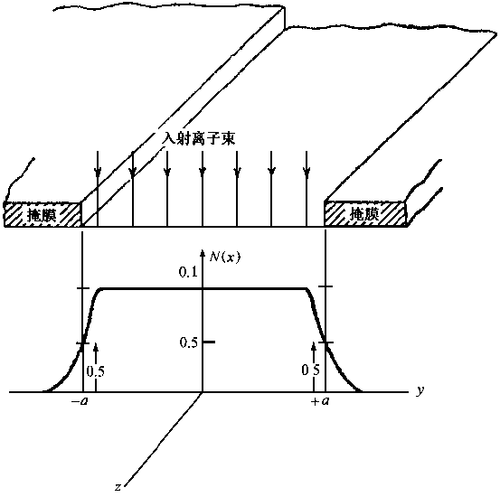
6.3.2横向效应
横向效应指的是注入离子在垂直于入射方向平面内的分布情况
由LSS理论计算得到的硼、磷和砷入射到无定形硅靶中ΔR┴与入射能量的关系如图所示

Slide 27
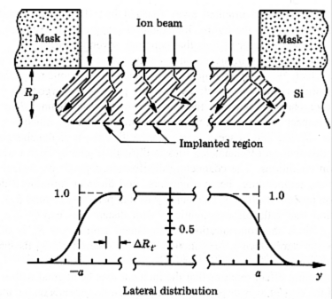
横向效应

Slide 28
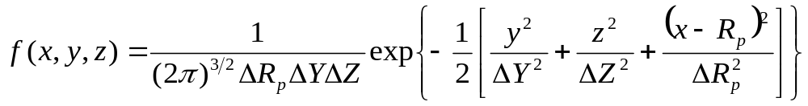
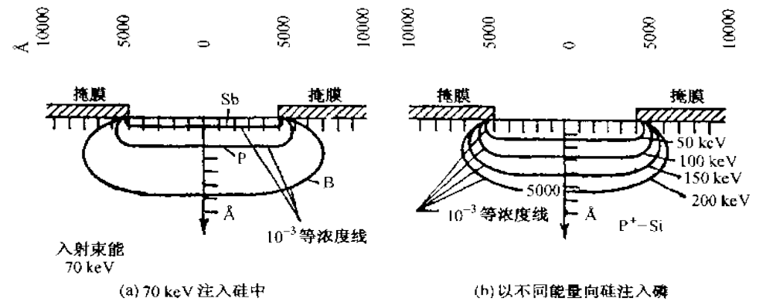
横向分布

Slide 29
横向效应
杂质与硅原子碰撞所产生的散射会造成杂质往横向注入。横向效应是指注入离子在垂直入射方向的平面内的分布情况，会影响MOS管的有效沟道长度。横向效应与注入离子的种类及入射离子的能量有关。

Slide 30
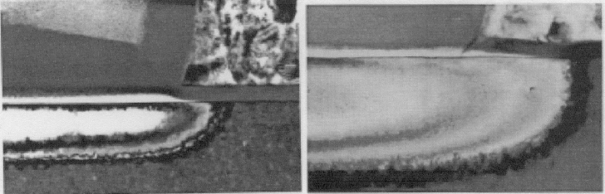
120 keV As注入
35 keV As注入
横向效应影响MOS晶体管的有效沟道长度

Slide 31
注入离子在靶中的分布计算软件
TRIM-96 、SUPREM-4 等。
此軟體在電腦工作站上執行，為半導體業界的重要製程模擬工具。在離子佈植方面，為二維空間的模擬軟體，其中包括分佈函數法的佈植模型與蒙地卡羅法的佈植模型。可計算多層結構，與晶體靶材的佈植離子分佈。
佈植計算指令的輸入參數有：
（1）佈植劑量與能量，
（2）佈植離子：Sb, As, B, BF2, P等，
（3）選用的分佈函數：高斯或皮爾森分佈函數，
（4）單層或多層佈植，
（5）使用分佈函數法的佈植模型或蒙地卡羅法的佈植模型，
（6）蒙地卡羅法的佈植離子數目、離子入射的旋轉角度、複碰撞的比重、溫度、晶體 與否，
（7）離子入射的傾斜角度，
（8）保留與否佈植所產生的點缺陷及其最大濃度。
此外模擬所獲得的佈植離子分佈，尚可配合隨後的氧化或擴散等熱處理模擬，來預測摻雜雜質的最後分佈，來作為元件特性的模擬。

Slide 32
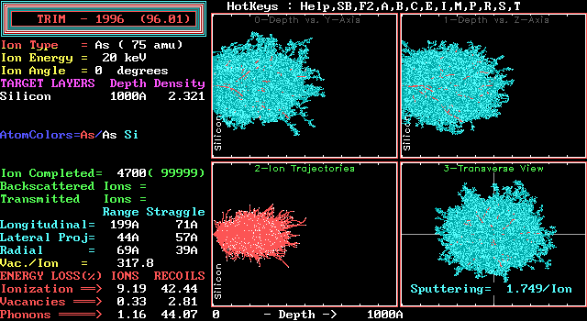
碰撞几率及注入离子分布

Slide 33
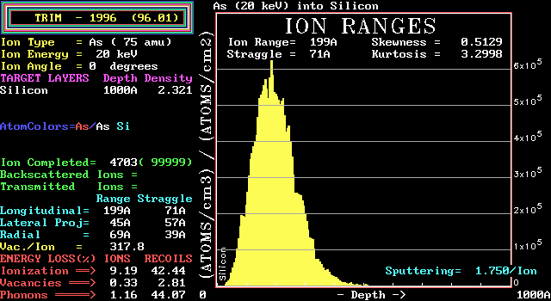
碰撞几率及注入离子分布

Slide 34
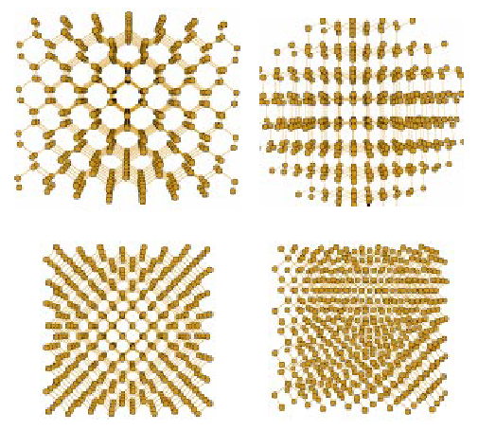
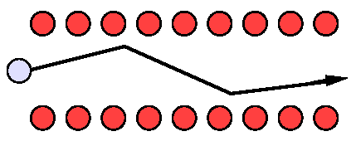
沟道（渗透）效应(Channeling effect ):衬底为单晶材料，离子束准确的沿着晶格方向注入，几乎不会受到原子核的散射，其纵向分布峰值与高斯分布不同。一部分离子穿过较大距离。
6.3.3单晶靶中的沟道效应
1.8Å
110
111
100
倾斜旋转硅片后的无序方向

Slide 35
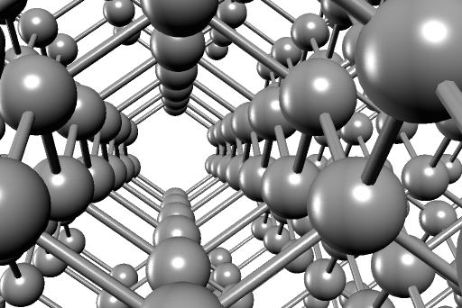
Silicon Lattice Viewed Along <110> Axis

Slide 36
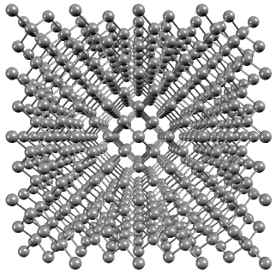
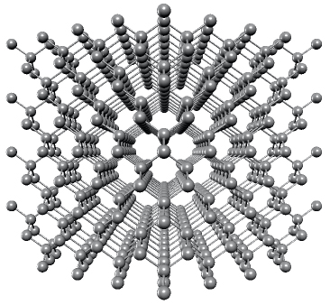
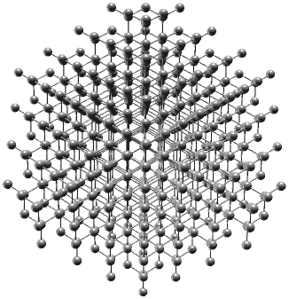
Ion Entrance Angle and Channeling
<100>
<110>
<111>
Used with permission from Edgard Torres Designs

Slide 37
沟道效应
沟道效应：对晶体靶进行离子注入时，由于晶体排列的特性使得某些角度上有长距离的开口。假如注入离子运动方向与这些隧道般的开口相平行，这些注入的离子将不会与靶原子发生碰撞而深深地注入衬底之中。
沟道效应导致对注入离子在深度控制上有困难，使离子的注入距离超出预期的深度，使元件的功能受损。

Slide 38
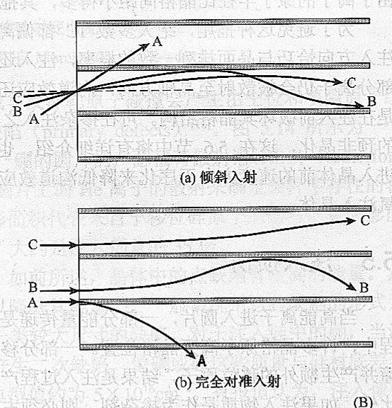
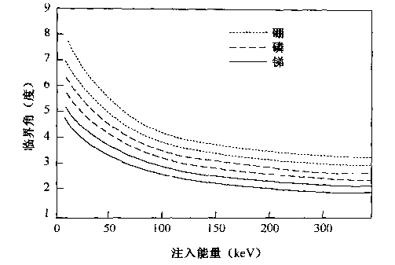
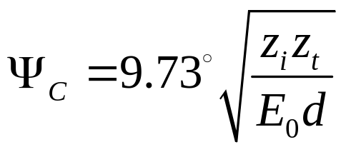
硅中常用杂质发生沟道效应的临界角
（对每种杂质，上面曲线表示〈111〉衬底，
下面对应〈100〉衬底）
临界角
Ψ
C

Slide 39
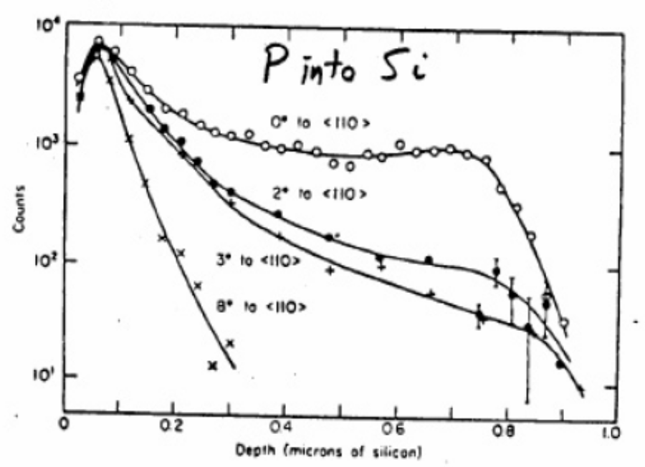
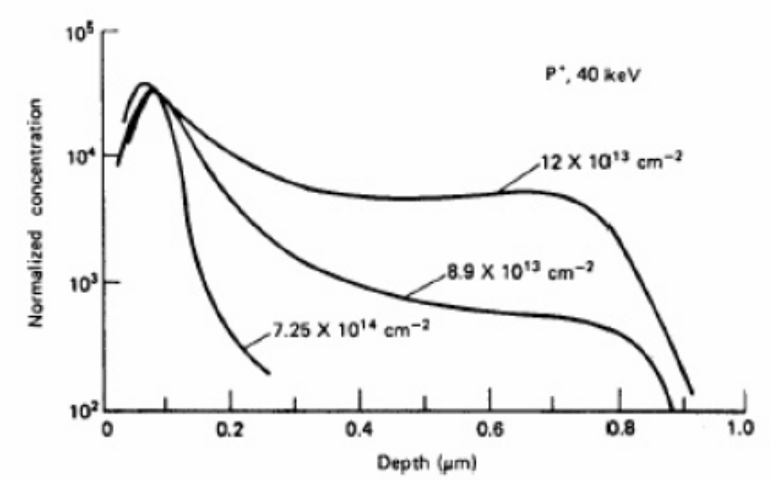
沿<110>的沟道效应
产生非晶化的剂量
浓度分布 由于沟道效应的存在，在晶体中注入将偏离LSS理论在非晶体中的高斯分布，浓度分布中出现一个相当长的“尾巴”

Slide 40
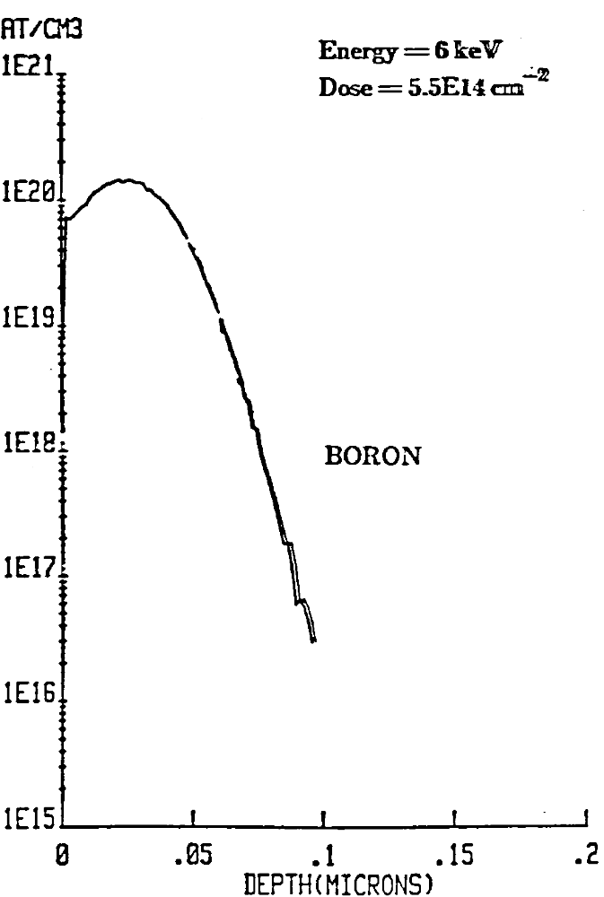
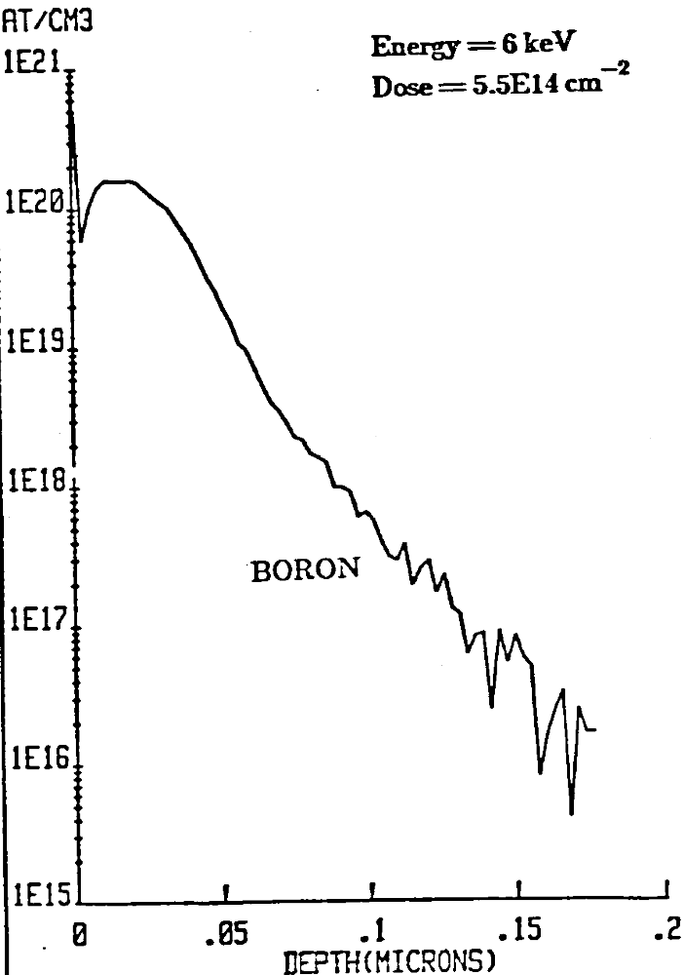
表面非晶层对于沟道效应的作用
Boron implant
into SiO₂
Boron implant
into Si

Slide 41
减少沟道效应的措施
将晶片对离子注入的运动方向倾斜一个角度，如沿沟道轴向(110)偏离7－10^{o，}减小开口
在晶体表面铺上一层非结晶的材质，使入射的离子在进入衬底前在非晶系层里与无固定排列方式的非晶系原子产生碰撞而散射，降低沟道效应的程度
先进行一次轻微的离子注入，将晶片表面的晶体结构破坏成非晶态，再进行真正的离子注入。
用Si，Ge，F，Ar等离子注入使表面预非晶化，形成非晶层（Pre-amorphization）
增加注入剂量（晶格损失增加，非晶层形成，沟道离子减少）
表面用SiO₂层掩膜

Slide 42

沟道效应的防止方法
（111）硅一般采取偏离晶向7°，平行偏转15°的注入方法

Slide 43
浅结的形成
采用分子注入法。如以BF2作注入物质，进入靶内的分子在碰撞过程中分解，释放出原子硼（B质量轻投影射程较深）
降低注入离子能量
预先非晶化，使硅表面变为非晶的表面层

Slide 44
6.3.4影响注入离子分布的其它因素
实际上高能离子入射到衬底时，一小部分与表面晶核原子弹性散射，而从衬底表面反射回来，未进入衬底，这叫背散射现象.

Slide 45

纵向分布
硼比硅原子质量轻得多，硼离子注入就会有较多的大角度散射。被反向散射的硼离子数量也会增多，因而分布在峰值位置与表面一侧的离子数量大于峰值位置的另一侧，不服从严格的高斯分布。
砷等重离子和硼轻离子的分布正好相反。

Slide 46


注入离子的真实分布
锑
真实分布非常复杂，不服从严格的高斯分布
当轻离子硼（B）注入到硅中，会有较多的硼离子受到大角度的散射（背散射），会引起在峰值位置与表面一侧有较多的离子堆积；重离子散射得更深。

Slide 47
6.4注入损伤
晶格损伤：高能离子注入硅片后与靶原子发生一系列碰撞，可能使靶原子发生位移，被位移原子还可能把能量依次传给其它原子，结果产生一系列的空位－间隙原子对及其它类型晶格无序的分布。这种因为离子注入所引起的简单或复杂的缺陷统称为晶格损伤。
(Si)_{Si}→Si_{I} + Si_{V}

Slide 48
6.4.1级联碰撞
高能离子在靶内与晶格多次碰撞，从而导致靶的晶格损伤。
碰撞有弹性碰撞和非弹性碰撞。
注入离子通过碰撞把能量传递给靶原子核及其电子的过程，称为能量淀积过程。

Slide 49
移位原子：因碰撞而离开晶格位置的原子。
移位阈能E_{d}：使一个处于平衡位置的原子发生移位，所需的最小能量. (对于硅原子, E_{d}≈15eV)
碰撞中，当转移能量E>Ed移位阈能时，靶原子位移；若移位原子能量>2Ed时，移位原子再碰撞其它原子，使其它原子再位移，这种现象称级联碰撞。

Slide 50

移位原子的估算
入射离子在碰撞过程中传递给靶原子的能量 E_{d}< E< 2E_{d}时，只能使一个原子移位。只有当能量> 2E_{d}时，才能增加移位原子的数目。
估算一个以起始能量E₀入射的离子，在碰撞过程中可以使靶内原子移位的数目N(E)为

Slide 51
损伤特点
损伤有三种：
点缺陷
非晶区
非晶层
简单晶格损伤
损伤主要与注入离子质量、能量、剂量、剂量率有关；与靶温有关。
损伤峰值非常接近投影射程的75%
损伤造成半导体电学特性衰退：载流子迁移率下降；少子寿命变短；pn结反向漏电。

Slide 52


一个B，E₀≈80KeV，R_{p} ≈ 250nm，480个Si移位，损伤原子约0.4％
6.4.2简单晶格损伤
质量较靶原子轻的离子传给靶原子能量较小，被散射角度较大，只能产生数量较少的位移靶原子，因此，注入离子运动方向的变化大，产生的损伤密度小，不重叠，但区域较大。呈锯齿状。
一个As，E₀≈80KeV，Rp ≈ 250nm，4000个Si移位，损伤原子约8％
重离子每次碰撞传输给靶的能量较大，散射角小，获得大能量的位移原子还可使许多原子移位。注入离子的能量损失以核碰撞为主。同时，射程较短，在小体积内有较大损伤。重离子注入所造成的损伤区域小，损伤密度大。

Slide 53

简单晶格损伤

Slide 54
非晶的形成
损伤的程度与注入离子的能量、质量有关，与离子的注入剂量、剂量率（单位时间通过单位面积注入的离子数）以及靶温（靶温高则损伤轻－自退火）和晶向等因素有关。
注入离子能量越高，产生移位原子数越多，损失越严重，越容易形成非晶区。
不同注入离子产生非晶区的临界剂量不同，且与温度及晶向有关

Slide 55


6.4.3非晶化（Amorphization）
注入离子引起的晶格损伤有可能使晶体结构完全破坏变为无序的非晶区。
与注入剂量的关系
  注入剂量越大，晶格损伤越严重。
  临界剂量：使晶格完全无序的剂量。
  临界剂量和注入离子的质量有关
  与靶温关系 ----自退火
  与注入离子能量关系
  与注入离子剂量率之间关系
  与晶体取向的关系
  与注入速度的关系

Slide 56
离子注入工艺技术
离子注入法能用对离子束电流量及电压的控制来改变掺杂的浓度与深度，已取代传统的热扩散工艺，成为超大规模IC最主要的掺杂工艺。
电流范围：中电流1~2mA；高电流10~30mA
能量范围：10~200KeV
工艺参数：杂质种类、杂质注入浓度、杂质注入深度
设备参数：弧光反应室的工作电压与电流、热灯丝电流、离子分离装置的分离电压及电流、质量分析器的磁场强度、加速器的加速电压、扫描方式及次数
注入离子浓度由离子束的电流、晶片经离子束扫描的次数和速度等决定。
注入前把晶片送入热管炉热氧化生长一层20~40nm的二氧化硅，防止沟道效应。

Slide 57
离子注入工艺技术
剂量Q：剂量是单位面积硅片表面注入的离子数，单位：离子（原子）/平方厘米
Q=It / enA
I：束流 单位：库仑/秒 （安培）
E：电子电荷 1.6×10⁻¹⁹库仑
t：注入时间 （秒）
n：离子电荷（如B＋等于1）
A：注入面积 单位cm²
^{低能、低剂量、快速扫描得到低掺杂浓度（n－、p－）}
^{高能、大剂量、慢速扫描得到高掺杂浓度和深结深、}

Slide 58
例题
假设硼以100keV，每平方厘米5*10¹⁴个离子的剂量注入进入200mm的硅晶片，试计算峰值浓度。如果注入在1min内完成，求离子束电流。
解：查资料可得投影射程R_{P}=0.31um,投影偏差ΔRP=0.07um，
峰值浓度位于dn/dx = 0， 即x=R_{P}处
n（x）_{max}= 2.85*10¹⁹个离子/cm³
注入离子的总量为Q=5*10¹⁴*π*(20cm/2）²个离子=1.57*10¹⁷个离子
所需的离子电流为I=Qq/t=1.6*10⁻¹⁹*1.57*10¹⁷A
= 4.19*10⁻⁴A≈0.42mA

Slide 59
Controlling Dopant Concentration and Depth
Low energy
Low dose
Fast scan speed
High energy
High dose
Slow scan speed
Ion implanter
Ion implanter
Dopant ions
Beam scan
Beam scan
Mask
x_{j}
Mask
Mask
Mask
x_{j}
Silicon substrate
Silicon substrate
a) Low dopant concentration (n–, p–) and shallow junction (x_{j})
b) High dopant concentration (n⁺, p⁺) and deep junction (x_{j})

Slide 60


Slide 61


Slide 62

注入离子剂量
理论上可以由离子电流大小来量度:
（ ion/cm²）
其中：I为电流；t为时间；A为注入面积。

Slide 63
6.5热退火
注入离子造成的晶格损伤会影响材料的电学性质。移位原子的产生会增加散射中心降低载流子迁移率；增加缺陷中心减少非平衡少数载流子寿命（缺陷能级和深能级陷阱能俘获自由载流子）；增大P-N结漏电流。此外，被注入的杂质原子大多数存在于晶格间隙位置，起不到施主或受主的作用。注入区的晶体结构遭到破坏，甚至成为非晶，注入的杂质难以处于替代位置。必须消除晶格损伤，使注入的杂质转入替位位置以实现电激活。
热退火：将注入离子的硅片经过一定温度及时间的热处理，硅片中的损伤可能部分或绝大部分被消除，少数载流子的寿命及迁移率不同程度地恢复，掺入的杂质得到一定比例的电激活，称这种处理过程为热退火。

Slide 64
6.5退火
在某一高温下保持一段时间，使杂质通过扩散进入替位，有电活性；并使晶体损伤区域“外延生长”为晶体，恢复或部分恢复硅的迁移率，少子寿命。
退火效果(q/N_{A},μ,τ)，与温度，时间有关。一般温度越高、时间越长退火效果越好。
退火后出现靶的杂质再分布。

Slide 65

Annealing of Silicon Crystal
Ion Beam
Repaired Si lattice structure and activated dopant-silicon bonds
a) Damaged Si lattice during implant
b) Si lattice after annealing

Slide 66
退火作用、条件、方法
退火：也叫热处理，集成电路工艺中所有的在氮气等不活泼气氛中进行的热处理过程都可以称为退火
  激活杂质：使不在晶格位置上的离子运动到晶格位置，以便具有电活性，产生自由载流子，起到杂质的作用
  消除损伤
  注入杂质的质量，剂量、剂量率，能量
  靶温
退火方法
  高温退火
  快速退火：激光、宽带非相关光、电子束退火

Slide 67
损伤退火 （Damage Annealing）
被注入离子往往处于半导体晶格的间隙位置，对载流子的输运没有贡献；而且也造成大量损伤。
注入后的半导体材料：
杂质处于间隙 n<<N_{D}；p<<N_{A}
晶格损伤，迁移率下降；少子寿命下降
热退火后：n↑ → n=N_{D} (p=N_{A})
μ↑ → μ_{bulk}
τ ↑ → τ₀

Slide 68


损伤退火的目的
  去除由注入造成的损伤，让硅晶格恢复其原有完美晶体结构
  让杂质进入电活性（electrically active） 位置－替位位置。
  恢复电子和空穴迁移率
  注意：退火过程中应避免大幅度的杂质再分布

Slide 69
6.5.1硅材料的热退火 特性
一定温度下，通常在Ar、N₂或真空条件下,热处理
退火温度/时间/方式取决于注入剂量,靶温及非晶层的消除等不同条件而定。
修复晶格：退火温度600 ºC以上，时间最长可达数小时
杂质激活：退火温度650－900 ºC，时间10－30分钟
* 方法简单
* 不能全部消除缺陷
* 对高剂量注入激活率不够高
* 杂质再分布

Slide 70
剂量对退火的影响
Q_{T}低，简单损伤，在较低温度下退火就可以消除。Sb，Q_{T}=10¹³／cm²，T ≈ 300 ℃退火，缺陷基本上消除；
Q_{T}增大，形成非晶区，T≈400℃退火，Si中无序群才开始分解，Sb激活率只有20-30％，非晶区的重新结晶要在550-600 ℃。在此温度Si也随着结晶形成而进入晶格，被电激活。
重结晶常伴有位错环产生，低于800℃位借环的产生随温度升高而增加。
非晶区在重新结晶时，在新结晶区与原晶体区的交界面可能发生失配现象。

Slide 71
硼的退火特性
对于高注入剂量，自由载流子浓度随温度变化可分为三个区域：
温度低于500℃：随温度升高，间隙原子、空位等点缺陷移动能力增强，间隙硼和硅原子与空位的复合几率增加，使点缺陷消失，替位硼浓度上升，自由载流子浓度提高。
500-600℃：点缺陷重新组合凝聚为位错环等较大尺寸的缺陷团，降低其能量，硼原子尺寸小，且与缺陷团有很强的作用处于非激活的位置，出现随温度升高而替位硼浓度下降的现象，自由载流子浓度随温度升高反而下降。
温度高于600℃：随温度上升，硅自身空位的产生和移动较快，产生的空位向间隙硼处运动，间隙硼进入空位处于替代位置，自由载流子浓度随温度升高而增加。

Slide 72
磷的退火效应
非晶层的退火效应：与固相外延再生长过程相联系。在再生长过程中，被注入的磷在再结晶过程中与硅原子一样同时被结合到晶格位置上。
如果非晶层在靶内某一区域形成，退火时外延再生长将在二个界面同时发生。二个外延面相遇时交界面可能发生原子失配现象。

Slide 73


6.5.2B、P的退火
P
逆退火现象
B

Slide 74
热退火过程中的扩散效应
热退火过程中会使注入离子在靶内的分布发生改变，高斯分布展宽，偏离注入时的分布。
离子注入造成的各种缺陷会使杂质的扩散系数增大，扩散效应增强
采用快速加热退火技术可减轻扩散。

Slide 75

6.5.4高温退火引起的杂质再分布
退火时间为35分钟

Slide 76
6.5.5 二次缺陷
退火后往往会留下所谓二次缺陷。
二次缺陷可以影响载流子的迁移率、少数载流子寿命及退火后注入原子在晶体中的位置等，因而直接影响半导体器件的特性。

Slide 77
6.5.6 退火方式及快速热处理技术
常规的热退火不能完全消除缺陷，且会产生二次缺陷，增加表面污染，使杂质再分布，造成大量杂质扩散而无法符合浅结及窄杂质分布的需求。快速退火通过降低退火温度或缩短退火时间完成退火。（RTA－rapid thermal annealing）
快速退火技术：脉冲激光、脉冲电子束与离子束、扫描电子束、连续波激光以及非相干宽带光源（卤灯、电弧灯）
优点：瞬时内使硅片的某个区域加热到所需温度（1000℃），并在极短的时间内（10⁻³～10²秒）完成退火。退火区域受热时间短，损伤区杂质几乎不扩散。衬底材料中的少数载流子寿命及其他电学参数基本不受影响。
缺点：造成热应力，出现位错等损伤。单一晶片处理产率低

Slide 78
6.5.6 退火方式及快速热处理技术
RTP已逐渐成为微电子产品生产中必不可少的一项工艺，用于快速热氧化（RTO）、离子注入后的退火、金属硅化物的形成和快速热化学薄膜淀积。

Slide 79
RTP特点
RTP系统采用辐射热源对单片加热，温度测控由高温计完成；
RTP工艺使用范围很广，控温在200~1300℃之间，升、降温速度为20~250℃/秒，还可以控制工艺气体，可完成复杂的多阶段热处理工艺。
用RTP取代常规热处理工艺避免了Si中杂质再分布，还缩短工艺周期。

Slide 80

Thermal Profile of Conventional Versus Fast Ramp Vertical Furnace
1200
1000
800
600
400
1200
1000
800
600
400
Temperature (°C)
Temperature (°C)
0 20 40 60 80 100 120 140 160 180
0 20 40 60 80 100 120 140 160 180
Time (minutes)
Time (minutes)

Slide 81

Comparison of Conventional Vertical Furnace and RTP

Slide 82

Rapid Thermal Processor
Setpoint voltages
Heater head
Temperature
controller
Wafer
Axisymmetric lamp array
Pyrometer
Reflector plate
Optical fibers
Feedback voltages

Slide 83

Rapid Thermal Processor

Slide 84
RTP Applications
Anneal of implants to remove defects and activate and diffuse dopants
Densification of deposited films, such as deposited oxide layers
Borophosphosilicate glass (BPSG) reflow
Anneal of barrier layers, such as titanium nitride (TiN)
Silicide formation, such as titanium silicide (TiSi₂)
Contact alloying

Slide 85
硅及杂质稳态和瞬态激活能
杂质 | 稳态扩散 eV | 瞬态扩散 eV
Si | 5.5
B | 3.5 | 1.8
As | 3.4 | 1.8
P | 6.3 | 2.2

Slide 86

快速热退火， Rapid Thermal Processing（RTP）
。高功率激光束辐照
。电子束
。高强度的光照
。其它辐射
RTP主要优点是掺杂的再分布大大降低，
对制备浅结器件特别有利

Slide 87


Slide 88

RTP系统
AG4100
利用多排卤化钨灯对Si片进行加热，Si片旋转；
自动载片控制和精确的温度控制；
工艺的全程控制，实时图形曲线显示，实时工艺参数采集、显示和分析。

Slide 89
6.6离子注入设备与工艺
分类
按提供杂质离子的浓度分：高电流（10mA离子束）；中电流（1mA）
组成部分；离子源、质量分析器－分离杂质离子、加速器－加速注入离子、离子束聚焦器、扫描装置－帮助离子束对整片晶片进行扫描、气体供应设备、真空系统、晶片的装卸装置。

Slide 90

6.6离子注入设备与工艺
离子注入设备----离子源,加速管,终端台

Slide 91
离子注入是将含所需杂质的化合物分子（如BCl₃、BF₃）电离为杂质离子后，聚集成束用强电场(5-500KeV)加速，使其成为高能离子束，直接轰击半导体材料（靶），当离子进入靶时，受靶原子阻挡，而停留在其中，经退火后杂质进入替位、电离成为具有电活性的杂质。

Slide 92


聚焦
磁分析器
扫描系统
靶
加速管
离子源
B¹⁰
B¹¹
r
BF₃：B⁺⁺，B⁺，BF₂⁺，F⁺, BF⁺，BF⁺⁺

Slide 93
源（Source）：在半导体应用中，为了操作方便， 一般采用气体源，如 BF₃，BCl_{3，}PH₃，A_{S}H₃等。如用固体或液体做源材料，一般先加热，得到它们的蒸汽，再导入放电区。
b) 离子源（Ion Source）：灯丝（filament）发出的自由电子在电磁场作用下，获得足够能量后撞击源分子或原子，使它们电离成离子，再经吸极吸出，由初聚焦系统聚成离子束，射向磁分析器
气体源：BF₃，AsH₃，PH₃，Ar，GeH₄，O₂，N₂，...
离子源：As，Ga，Ge，Sb，P，...

Slide 94

离子源
离子源：产生离子的装置，在适当的低压下气体分子借电子的碰撞而离化
结构：蒸发器、弧光反应室、磁铁
蒸发器：增加固态杂质的饱和蒸汽压
弧光反应室：等离子体产生器
磁铁：使电子螺旋式运动，增加与杂质分子的碰撞次数。

Slide 95

离子源

Slide 96

Schematic of Ion Source Chamber
Ion beam
Extraction assembly
Extraction electrode
Arc chamber
Source chamber
Extraction assembly
Turbo pump
Ion source insulator
Bernas ion source assembly

Slide 97
Schematic of Bernas Ion Source
Arc chamber
Front Plate
Vapor nozzle
Aperture
Anode +100 V
Arc Chamber
Oven
Electron repeller
Gas feed tube
5 V
Gas inlets
Electron
reflector
Filament
DI cooling water inlet
Dopant gas inlet

Slide 98
离子分离器
把离子源弧光反应室里所产生的杂质离子分离出来进行离子注入。由一个离子分离电极（带高的负电压）和一个减速电极（减少离子部分动能）构成。

Slide 99

质量分析器
对离子源分离出来的诸多离子进行筛选（如BF3为掺杂源时有B²⁺ 、B⁺、BF²⁺等）
原理：不同质量与不同带电荷数的离子在经过磁场时由于电磁力的作用将进行不同曲率的圆弧运动。

Slide 100

Analyzing Magnet
Ion source
Extraction assembly
Analyzing magnet
Ion beam
Lighter ions
Neutrals
Heavy ions
Graphite

Slide 101

Ion Implanter Analyzing Magnet

Slide 102

挡板

Slide 103

加速器
增加经“质量分析”后的离子束的能量，由几组经串联的加速电极构成。

Slide 104
Acceleration Column
Electrode
+100 kV
+80 kV
+60 kV
+40 kV
+20 kV
0 kV
Ion beam
Ion beam
From analyzing magnet
To process chamber
+100 kV
100 MΩ
100 MΩ
100 MΩ
100 MΩ
100 MΩ

Slide 105



Linear Accelerator for High-Energy Implanters
Linear accelerator
Atomic mass analysis magnet
Final energy analysis magnet
Wafer
Source
Scan disk

Slide 106
扫描装置
离子注入机产生的离子束是一条线状的粒子，须有扫描装置才能进行整个晶片的掺杂。分为电子式和机械式
电子式：离子束分别经过水平放置及垂直放置的二组平行板，改变施加在电极板上的电压大小，粒子束的运动方向被偏移。，对粒子束进行上下及左右偏移，晶片静置。
机械式：离子束方向不变，改变晶片的位置。

Slide 107
电子簇射器
带正电荷的注入离子对晶片表面进行注入后，晶片表面会带正电使后续的带正电荷的注入离子在注入晶片之前运动方向受到影响，产生离子束膨大现象，造成注入离子均匀度变差。太高的晶片表面电荷容易导致晶片上MOS管栅极氧化层的绝缘能力降低甚至击穿。
电子簇射器：由产生热电子的热灯丝及金属靶组成。灯丝产生的热电子轰击金属靶获得二次电子，这些二次电子扩散到晶片表面中和正电荷。

Slide 108

其他装置
晶片冷却系统：高能离子使晶片表面温度上升影响到晶片表面光刻胶的图形，须冷却晶片。
真空系统：

Slide 109

General Schematic of an Ion Implanter
Ion source
Plasma
Extraction assembly
Analyzing magnet
Acceleration column
Process chamber
Ion beam
Scanning disk

Slide 110

Ion Implanter
Photograph courtesy of Varian Semiconductor, VIISion 80 Source/Terminal side

Slide 111


离子注入设备
中科院沈阳科仪
真空室尺寸：Φ1000×1200
漏 率： <3.75×10⁻⁷ Pa·L/S
真空室极限真空度：3.75×10⁻⁵ Pa

Slide 112

离子注入机（IBI，Ion Beam Implanting）
设备功能：对半导体表面附近区域进行掺杂。
主要企业（品牌）：
国际：美国维利安半导体设备公司、美国CHA公司、美国AMAT公司、Varian半导体制造设备公司（被AMAT收购）。
国内：北京仪器厂、中国电子科技集团第四十八所、成都南光实业股份有限公司、沈阳方基轻工机械有限公司、上海硅拓微电子有限公司。

Slide 113
离子注入工艺
掩膜选取：离子注入在常温进行，所以光刻胶、二氧化硅薄膜、金属薄膜等多种材料都可以作为掩膜使用。要求掩蔽效果达到99.99%。
防止沟道效应方法：硅片偏转一定角度；隔介质膜注入
浅结工艺：分子注入BF₂；降低注入能量E₀；非晶化，先注入Si⁺、Ge、Sb

Slide 114
注入方法
直接注入
  离子在光刻窗口直接注入Si衬底。射程大、杂质重时采用。
间接注入；
  通过介质薄膜或光刻胶注入衬底晶体。间接注入沾污少，可以获得精确的表面浓度。
多次注入
  通过多次注入使杂质纵向分布精确可控，与高斯分布接近；也可以将不同能量、剂量的杂质多次注入到衬底硅中，使杂质分布为设计形状。

Slide 115
典型离子注入参数
离子：P，As，Sb，B，In，O
剂量：10¹¹~10¹⁸ cm⁻²
能量：1– 400 keV
可重复性和均匀性: ±1%
温度：室温
流量：10¹²-10¹⁴ cm⁻²s⁻¹

Slide 116
6.7离子注入的其它应用
浅结的形成
目的：抑制MOS晶体管的穿通电流，减小器件的短沟效应----因此要求减小CMOS源/漏结的结深
形成浅结困难很多
方法（1）分子注入方法
（2）降低注入离子能量
（3）预非晶化

Slide 117
6.7离子注入的其它应用
扩散形成
寄生电容大
难熔栅
SiO₂
源
漏
X_{j}
Si
0.8X_{j}
难熔栅
SiO₂
源
漏
X_{j}
Si
浅注入层
自对准金属栅结构

Slide 118

对阈值电压V_{T}的控制
SiO₂/Si界面态面密度
对MOS管来说，栅电极可控范围是它下面极薄的沟道区，注入杂质可看作全包含在耗尽层内。R_{p}在SiO₂/Si界面附近，ΔR_{p}很小，适当控制Q_{T}，就能得到希望的V_{T}。
沟道区强反型体电荷
源
栅
漏
SiO₂
P-Si
离子注入区

Slide 119

离子注入在集成电路中的应用
一、CMOS制造
9-10 different I/I
identified !

Slide 120

离子注入在2μmN阱CMOS中的应用
V_{i}
V_{O}
V_{SS}
G
G
V_{DD}
S
D
D
S
n⁺
p⁺
p⁺
n⁺
n⁺
p⁺
P沟
n沟
N阱
p-Si
N阱注入：P⁺，Q_{T}=3×10¹²cm², E=80keV
阱外场注入：B⁺, Q_{T}=1×10¹³cm², E=120keV
注P⁺₃₁：防止寄生沟道
调解开启电压： B⁺, Q_{T}=6×10¹¹cm², E=100keV
注NMOS源、漏：P⁺, Q_{T}=3×10¹⁵cm², E=150keV
注PMOS源、漏：B⁺, Q_{T}=5×10¹⁵cm², E=100keV

Slide 121
二、双极型制造（Bipolar fabrication）
。高能注入形成埋层
。LOCOS（局域氧化隔离）下方的p-n结隔离
。形成基区注入
。砷注入多晶硅发射区
。多晶电阻

Slide 122
三、其它应用
硅衬底背面损伤形成吸杂区
Backside Damage Layer Formation for Gettering
形成SOI结构 Silicon-On-Insulator
Using Oxygen or Hydrogen Implantation

Slide 123

氧注入
O⁺
SOI片的制作，可采用Si中用离子注入O⁺工艺，通过退火获得SiO₂层，这种工艺称为SIMOX技术。
退火

Slide 124
SIMOX注氧隔离技术
SIMOX（Separation by implanted oxygen） 技术是迄今为止最成熟的 制备技术
它主要包括两个工艺步骤：
氧离子注入 用以在硅表层下 产生一 个高浓度 的注氧层 ；
高温退火 使注入的氧与硅反应形成绝缘层
这 种方法 的主 要 限制 是 需要 昂贵 的大 束流 注 氧专 用 机 ，另 一个 问题是 为消除氧注入损伤 ,实现表面硅层 固相再结 晶,形成 良好的 界面 ,必须用专用退 火炉进行高温 长 时间 退 火 ,因而 材料成本 较高
SIMOX 技 术制 成 的 材料 ,厚 度均 匀 尤 其 适 于 制 作 超 薄 型SOI

Slide 125


Slide 126
Smartcut智能剥离技术
Smartcut技术是法 国 公 司 的 M.Bruel 等提 出 的 ,其原理 是利用H⁺注入在Si 片中形成气泡层 ,将注氢片 与另 一 支撑 片键合(两 个硅 片 之 间至少一 片的表面要有热氧化 SiO₂覆盖层 ,经适 当 的热 处 理 使注氢片从气泡层完整裂开 ,形成 SOI结构.
SmartCut技术是一种较理想 的 SOI制备技术

Slide 127


Slide 128
热扩散和离子注入的比较
对比内 容
热扩散
离子注入
动力
高温、杂质的浓度梯度
平衡过程
动能，5-500KeV
非平衡过程
杂质浓度
受表面固溶度限制掺杂浓度过高、过低都无法实现
浓度不受限
结深
结深控制不精确
适合深结掺杂
结深控制精确
适合浅结掺杂
横向扩散
严重。横向是纵向扩散线度的0.70-0.85倍，扩散线宽3μm以上
较小。特别在低温退火时，线宽可小于1μm
均匀性
电阻率波动约5-10%
电阻率波动约1%
温度
高温工艺，越1000℃
常温注入，退火温度约800℃，可低温、快速退火
掩蔽膜
二氧化硅等耐高温薄膜
光刻胶、二氧化硅或金属薄膜
工艺卫生
易沾污
高真空、常温注入，清洁
晶格损伤
小
损伤大，退火也无法完全消除，注入过程芯片带电
设备、费用
设备简单、价廉
复杂、费用高
应用
深层掺杂的双极型器件
或者是电路
浅结的超大规模电路

Slide 129



离子注入小结：
(1) 注入离子在靶内的纵向浓度分布可近似取高斯函数形式
(2) 在平均投影射程 x=R_{p} 处有一最高浓度，最大浓度与注入剂量关系
(3) 平均投影射程两边，注入离子浓度对称地下降。离平均投影射程越远，浓度越低。

Slide 130
本章重点
离子注入工艺机理、注入方法；
核、电子阻止，杂质分布函数、特点；
注入损伤：原因、种类、主要影响因素；
退火：机理、方法；
离子注入和热扩散比较

